Slide 1
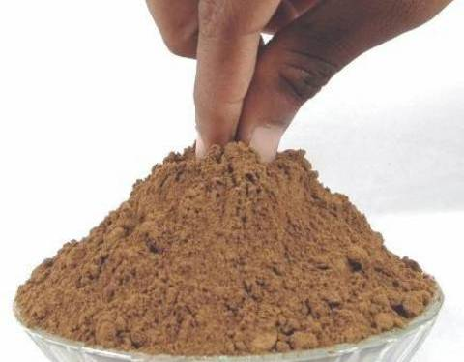
Проблеми використання
відходів видобутку
та переробки

Slide 2
Надзвичайно великою, важливою і актуальною проблемою є безвідходне і маловідходне виробництво при видобуванні корисних копалин. На території України розробляється понад 4500 родовищ корисних копалин, діє близько 2000 підприємств з видобутку, збагачення та переробки різноманітної мінеральної сировини. За сучасних умов розвитку і темпів зростання гірничої промисловості недоліки в комплексному і більш повному використанні сировини стають неприпустимим марнотратством. Щорічно в Україні накопичується близько 5 мільярдів тонн розкривних порід, 700 мільйонів тонн хвостів збагачення і 150 мільйонів тонн золи. З них в народному господарстві використовується в цілому не більше 2-4 відсотків, хоча значна частина цих відвалів придатна для виробництва різноманітних будівельних матеріалів.

Slide 3
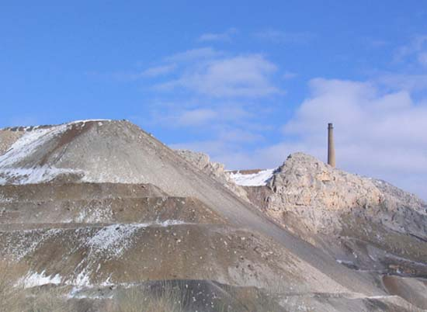
В багатогалузевому індустріальному господарстві України використанню промислових відходів приділяється недостатня увага, внаслідок чого до теперішнього часу не визначені критерії і не розроблені рекомендації для їх оцінки. Утилізація річного виходу промислових відходів становить близько 12 %.

Slide 4
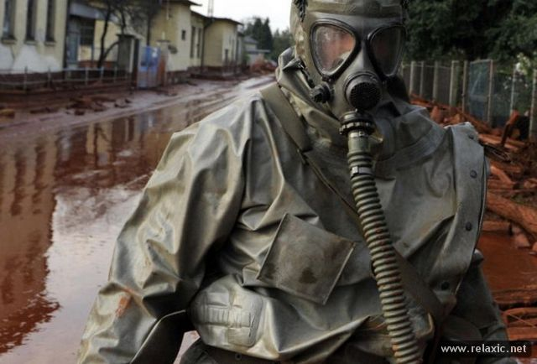
Наукові розробки та накопичений практичний досвід свідчать, що використання відходів видобутку і переробки є не тільки надзвичайно необхідне екологічно, але й економічно прибуткове. На ряді підприємств окупність капітальних вкладень досягається за 1,5 – 2 роки. З відходів мінеральної сировини в Україні може бути створений значний перелік будівельних матеріалів, магнієві та сірковмісні добрива, вапнякові та гіпсові меліоранти.

Slide 5
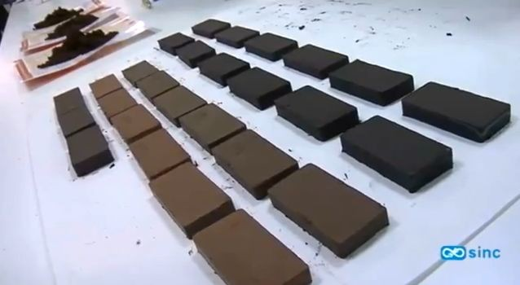
З відходів додатково можна одержувати також значну кількість вугільного палива, чорних, кольорових, рідкісних металів, флюсів, що важливо в умовах існуючого гострого дефіциту названих матеріалів. Однак ці сприятливі можливості практично не використовуються і це завдає великої шкоди економіці та серйозно ускладнює екологічну ситуацію в багатьох промислових районах

Slide 6
Основна маса промислових відходів, які утилізуються, використовуються для засипки відпрацьованих кар’єрних площин, підземних гірничих виробок, рекультивації порушених орних і пасовищних земель. Зворотній засипці піддаються багато відкритих і особливо підземних виробок в Донбасі, Придніпров’ї, Поліссі, на Волині, в Криму. Неглибокі кар’єри засипаються в усіх районах України. При цьому в процесі засипки використовуються не лише пусті породи, які інакше застосовувати не можна, а й такі види промислових відходів, які можна переробляти на корисну продукцію. Однак технічний рівень добування і застосування цих відходів недостатній, щоб налагодити більш раціональне їх використання.

Slide 7
Досить інтенсивно утилізуються в Україні кам’яний відсів, що утворюється в процесі каменедробіння та каменеобробки; глинисті розкривні породи та. відходи вуглезбагачення.
Отже, в сучасних умовах рішення проблеми оптимизації дії гірського виробництва повинно грунтуватися на наступних двох концепціях:
1. Інтенсивний шлях розвитку промисловості.
2. Єдність проблем раціонального використання і охорони надр та раціонального використання природних ресурсів і охорони навколишнього природного середовища.

Slide 8
ДЯКУЮ ЗА УВАГУ!

